Slide 1
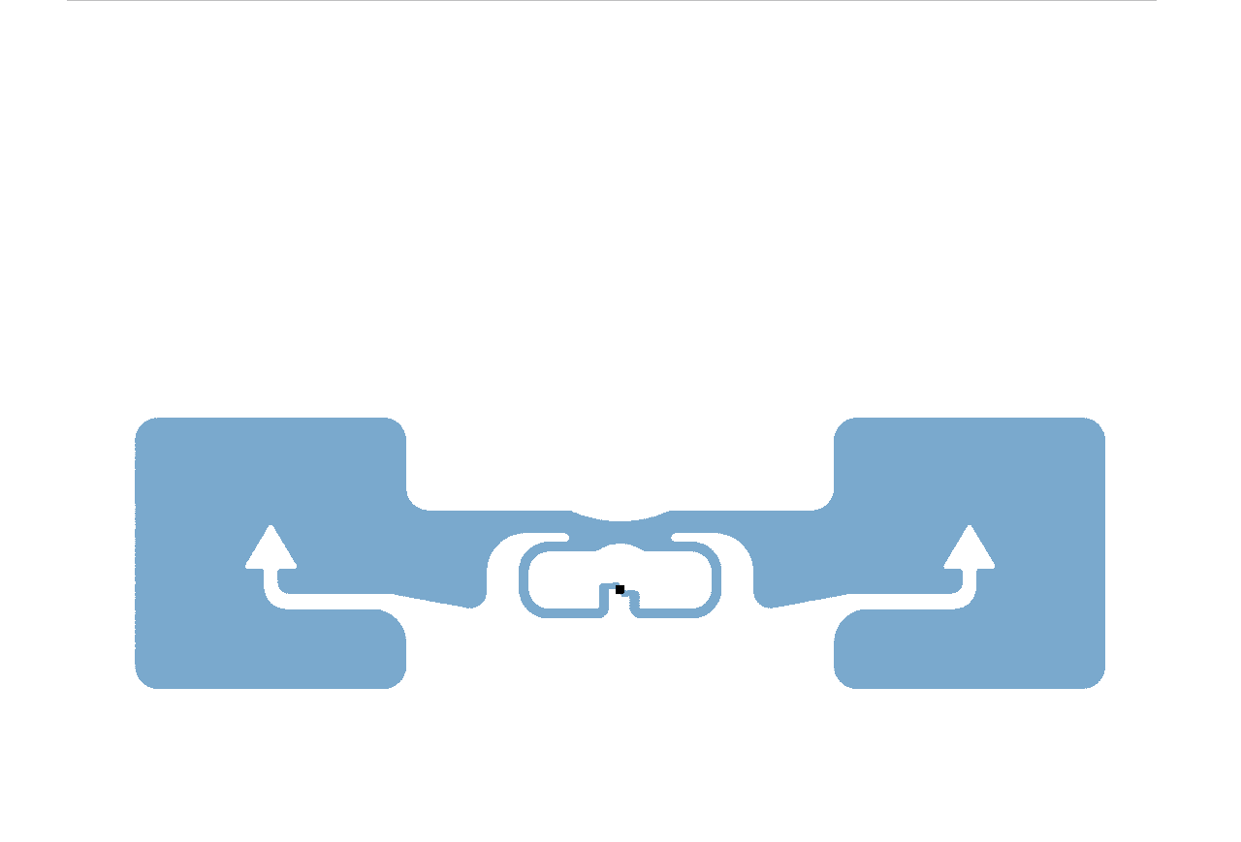

90º
Vertical Plane
0º
0º
90º
Horizontal Plane
1
2
3
4
5
6
7
8
9

Slide 2
90º
Vertical Plane
0º
0º
90º
Horizontal Plane
1
2
3
4
5
6
7
8
9

Slide 3

1
2
3
4
5
6
7
8
9

Slide 4
90º
Vertical Plane
0º
0º
90º
Horizontal Plane

Slide 5
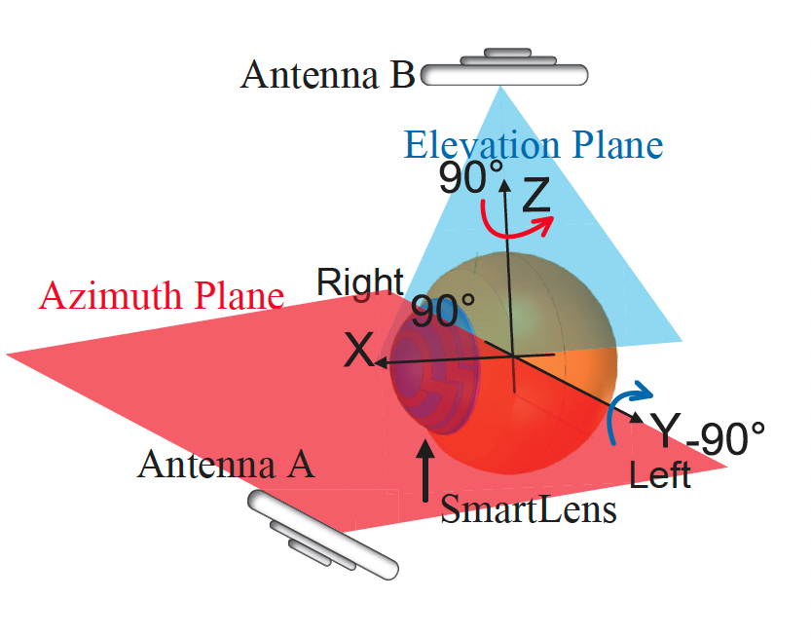

Slide 6
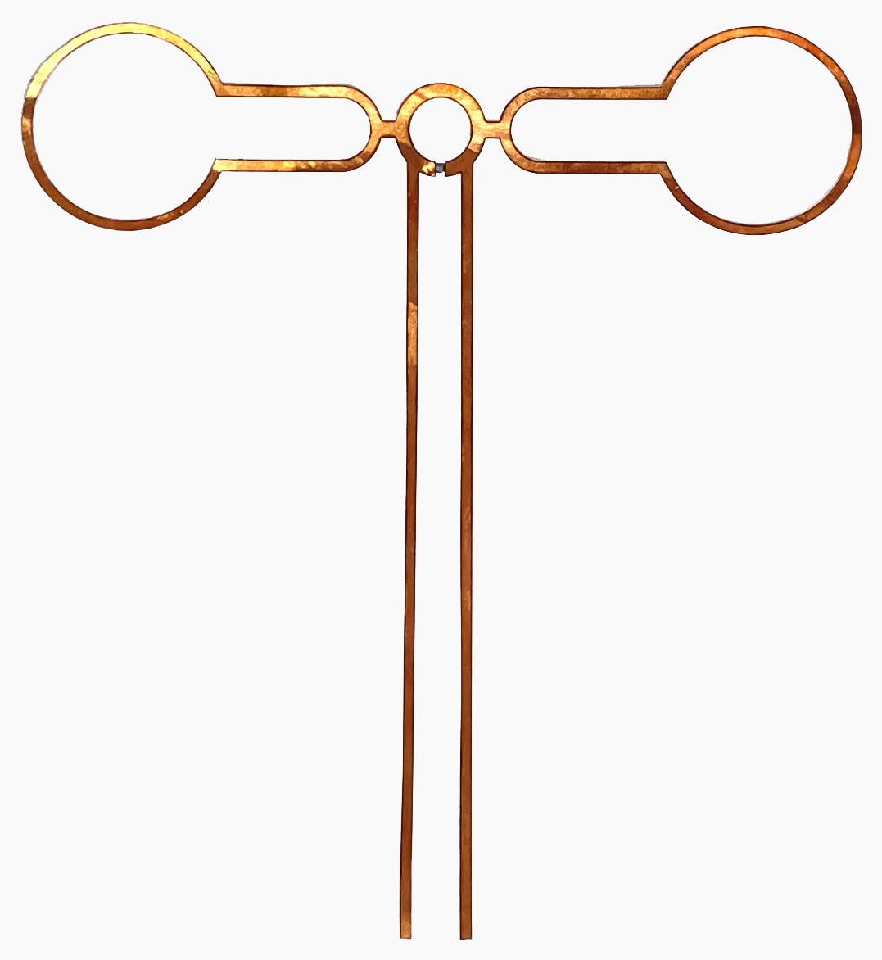

Chip 1
Chip 2
Reference Tag
Chip 1
Impedance-based sensing
RFID Reader
Chip 1
Chip 2

Slide 7


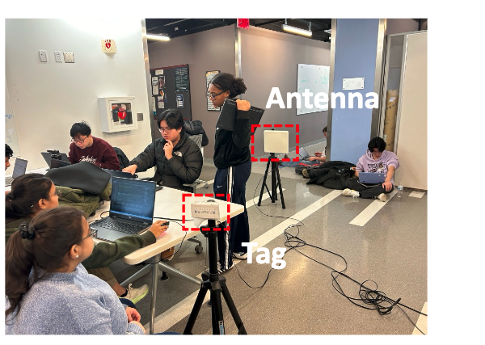


Slide 8
